Slide 1
CEPH
Network Storage
Ceph实践答辩
答辩人：朱英豪
2020-12-28

Slide 2
CEPH
01
Ceph概述

Slide 3
CEPH
What is Ceph？
Ceph是一个分布式存储系统，诞生于2004年，最早致力于开发下一代高性能分布式文件系统的项目。随着云计算的发展，Ceph乘上了OpenStack的春风，进而成为了开源社区受关注较高的项目之一。
- **CRUSH算法**
- CRUSH算法是Ceph的两大创新之一，简单来说，Ceph摒弃了传统的集中式存储元数据寻址的方案，转而使用CRUSH算法完成数据的寻址操作。CRUSH在一致性哈希基础上很好的考虑了容灾域的隔离，能够实现各类负载的副本放置规则，例如跨机房、机架感知等。CRUSH算法有相当强大的扩展性，理论上支持数千个存储节点。

Slide 4
CEPH
What is Ceph？
- **高可用**
- Ceph中的数据副本数量可以由管理员自行定义，并可以通过CRUSH算法指定副本的物理存储位置以分隔故障域，支持数据强一致性；Ceph可以忍受多种故障场景并自动尝试并行修复。
- **高扩展性**
- Ceph不同于swift，客户端所有的读写操作都要经过代理节点。一旦集群并发量增大时，代理节点很容易成为单点瓶颈。Ceph本身并没有主控节点，扩展起来比较容易，并且理论上，它的性能会随着磁盘数量的增加而线性增长。
- **特性丰富**
- Ceph支持三种调用接口：对象存储，块存储，文件系统挂载。三种方式可以一同使用。在国内一些公司的云环境中，通常会采用Ceph作为openstack的唯一后端存储来提升数据转发效率。

Slide 5
CEPH
Ceph Nodes
- **Ceph OSD**
- Object Storage Device。用来存储数据、复制数据、平衡数据、恢复数据。一般情况下一块硬盘对应一个OSD。
- **Ceph Monitor**
- 负责监视Ceph集群，维护Ceph集群的健康状态等
- **Ceph MDS**
- Ceph MetaData Server。保存文件系统服务的元数据。

Slide 6
CEPH
01
部署Ceph

Slide 7
CEPH
多种方式
Ubuntu (ceph-ansible)
Google Cloud Platform
CentOS (ceph-deploy)

Slide 8

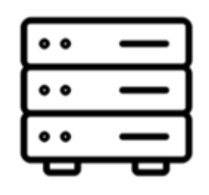
CEPH
在Ubuntu中初尝试
通过Ansible 部署：失败了😭
- 反思原因：没有提前准备好多个可以互相连通的Nodes。Ceph的搭建至少需要4台服务器。

Slide 9
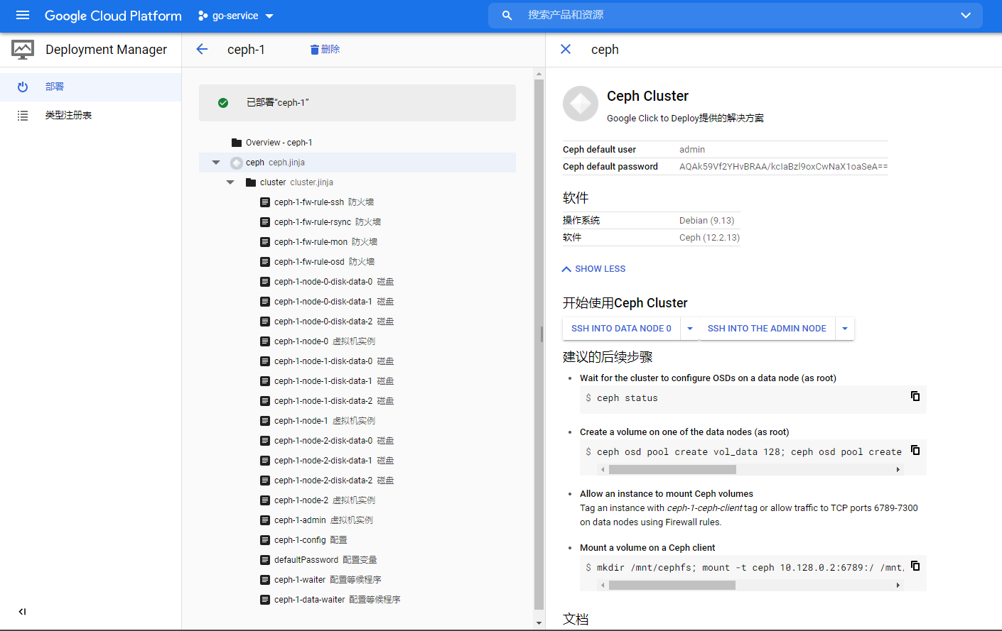
CEPH
GCP
一键部署集群 真不错 ☑︎

Slide 10
CEPH
CentOS上从零搭建
让CentOS服务器连上网
防火墙、SELinux
互相能通过SSH连通
yum install ceph-deploy
部署集群&文件存储……开展验证
繁

Slide 11
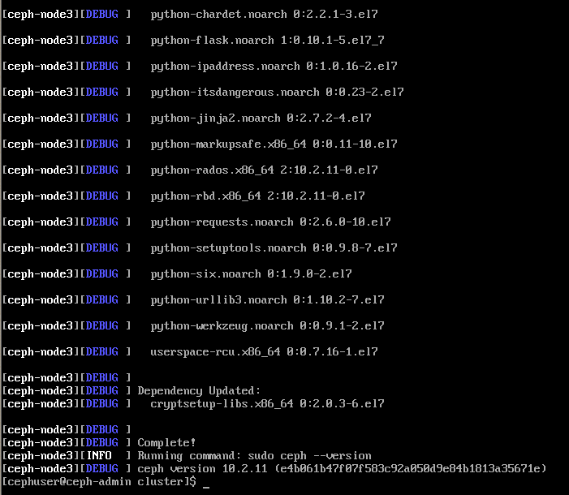
CEPH

Slide 12
CEPH
02
Ceph架构

Slide 13
CEPH
MDS/Monitor
Cluster/Pool
OSD1
OSD2
OSD3

Slide 14
CEPH
03
存储系统

Slide 15
CEPH
步骤流程
创建集群 (从admin节点)
配置监控节点 (admin兼任)
添加OSDs到集群
创建文件系统（先要创建管理节点）
创建Pool（Ceph存储数据时的逻辑分区）
检查各节点状态
（部署MGR（集群管理的组件），配置Dashboard插件）

Slide 16
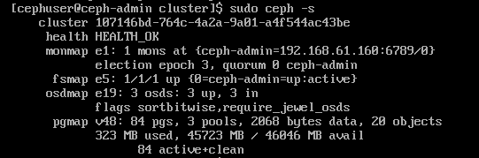
CEPH
集群状态
Ceph集群状态

Slide 17
CEPH
04
Client挂载

Slide 18

CEPH
MDS/Monitor
Client
Cluster/Pool
OSD1
OSD2
OSD3

Slide 19
CEPH
步骤流程
使用ceph-fuse
创建挂载目录
挂载集群到Client端
Rsync
实现增量备份的工具。配合任务计划，rsync能实现定时或间隔同步；配合inotify或sersync，可以实现触发式的实时同步

Slide 20
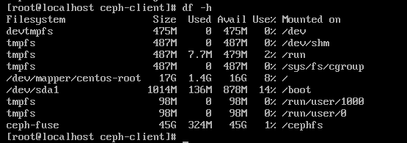
CEPH
挂载情况
3台OSDsx15G=45G -> /cephfs

Slide 21
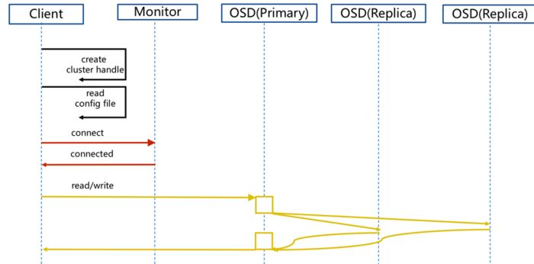
CEPH
IO流程

Slide 22
CEPH
IO流程
1. Client 创建Cluster handler。
2. Client 读取配置文件。
3. Client 连接上Monitor，获取集群Map信息。
4. Client 读写IO，根据Crush Map 算法请求对应的主OSD数据节点。
5. 主OSD数据节点同时写入另外两个副本节点数据。
6. 等待主节点以及另外两个副本节点写完数据状态。
7. 主节点及副本节点写入状态都成功后，返回给Client，IO写入完成。

Slide 23
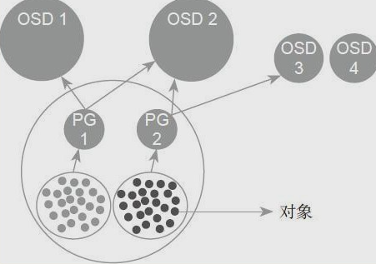
CEPH
Pool/PG
Pool是存储对象的逻辑分区，它规定了数据冗余的类型和对应的副本分布策略；支持两种类型：副本（replicated）和 纠删码（ Erasure Code）；PG（ placement group）是一个放置策略组，它是对象的集合，该集合里的所有对象都具有相同的放置策略；简单点说就是相同PG内的对象都会放到相同的硬盘上；OSD是负责物理存储的进程，一般配置成和磁盘一一对应，一块磁盘启动一个OSD进程；
一个Pool里有很多PG，
一个PG里包含一堆对象；一个对象只能属于一个PG；
PG有主从之分，一个PG分布在不同的OSD上

Slide 24
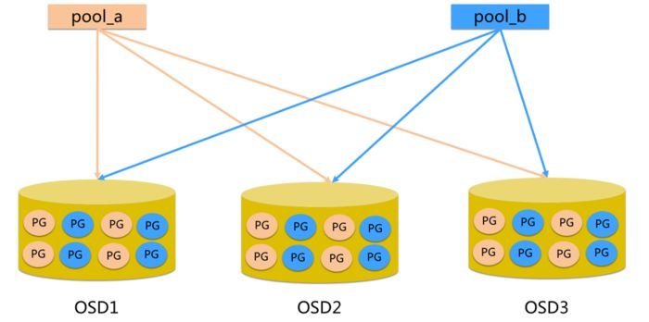
CEPH

Slide 25
CEPH
模拟宕机
——验证备份效果
05

Slide 26
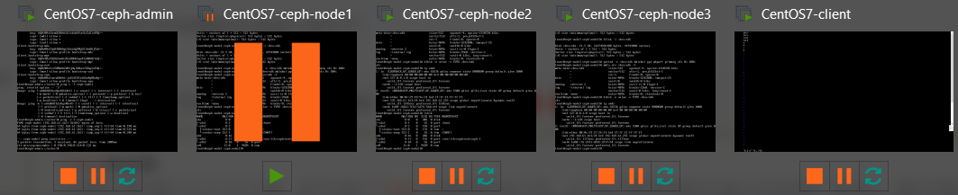
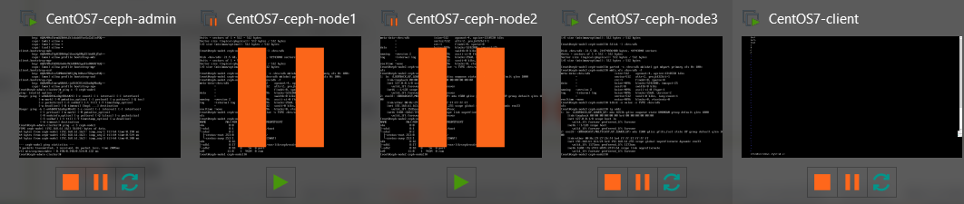
CEPH

Slide 27
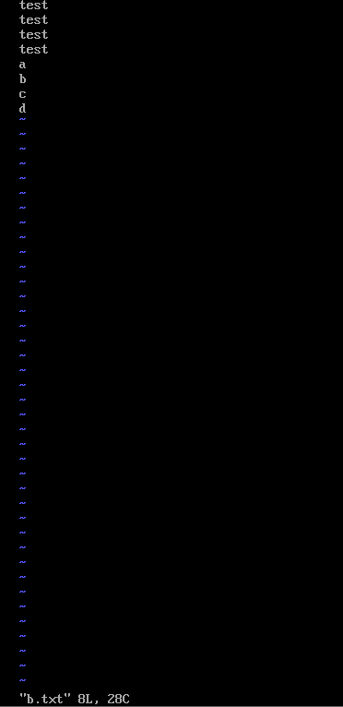

CEPH
卡死
总共3台OSDs
挂1台🤞，挂2台😭

Slide 28
CEPH
Ceph背后起作用
当有一半以上的OSD节点挂掉后，远程客户端挂载的Ceph存储就会使用异常了，即暂停使用。比如本实验中有3个OSD节点，当其中一个OSD节点挂掉后（比如宕机），客户端挂载的Ceph存储使用正常；但当有2个OSD节点挂掉后，客户端挂载的Ceph存储就不能正常使用了（表现为Ceph存储目录下的数据读写操作一直卡着的状态），当OSD节点恢复后，Ceph存储也会恢复正常使用。OSD节点宕机重新启动后，OSD程序会自动运行起来（通过监控节点）

Slide 29
CEPH
遇到了哪些问题？与思考的解决方法！
IP地址在做实验的时候可能会变化
解决方法：修改/etc/hosts中的配置(IP与Hostname的对应)

Slide 30
CEPH
遇到了哪些问题？与思考的解决方法！
想要重做Ceph实验时，Mon无法创建
原来的Ceph配置没有删除
ceph.conf在两个目录下：
/home/cephuser/cluster/ceph.conf
/etc/ceph/ceph.conf
卸载干净！ & 一定要对应！

Slide 31
CEPH
更多选择
通过ceph-ansible来安装
可在Ubuntu中等更多Linux系统中配置
通过yaml文件改配置信息更加方便且直观
Hosts(mons、osds、mdss)；mgrs(iscsi)；rgw(nfss)
一行命令部署 ansible-playbook -i hosts site.yml

Slide 32
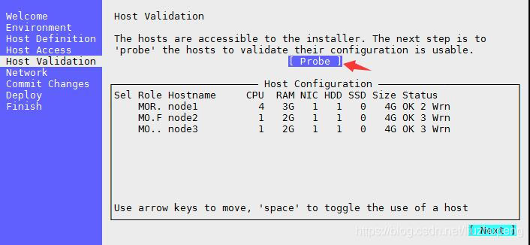
CEPH
更多尝试
尝试可视化安装的方法
Copilot可视化配置

Slide 33
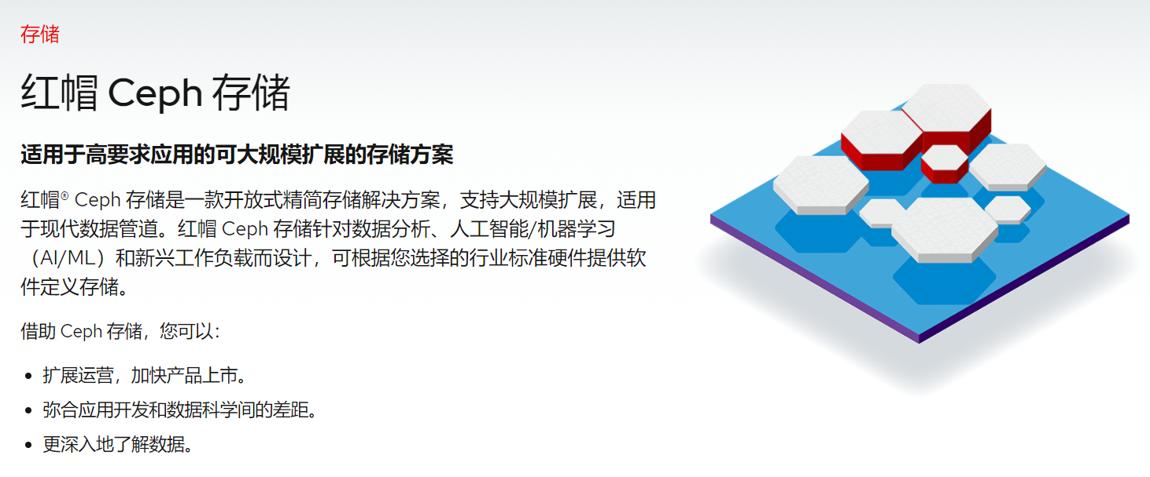
CEPH
尝试可视化安装的方法

Slide 34
CEPH
更多选择
事实上，ceph-deploy已不再维护，官方不建议再通过ceph-deploy来部署了。
推荐：Cephadm （with CLI and dashboard GUI.）
推荐：Rook (running in Kubernetes)

Slide 35
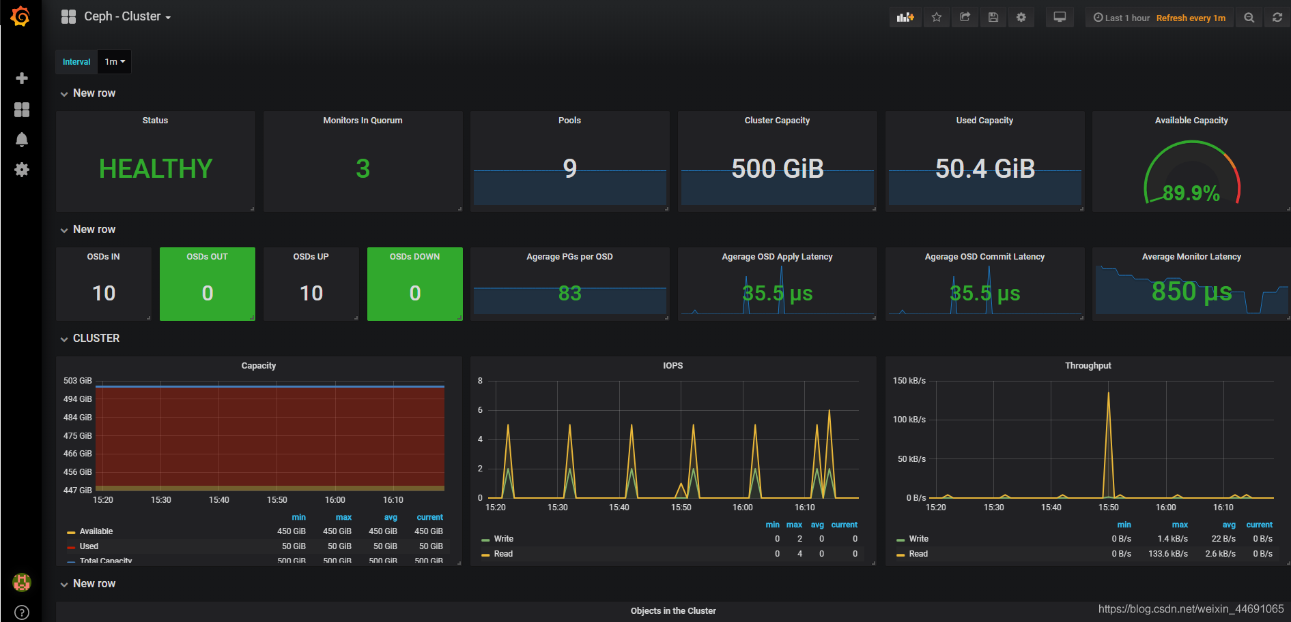
CEPH
探索更多
尝试更多的可视化监控插件
官方的Dashboard
Calamari
Grafana
Prometheus
…

Slide 36
CEPH
与时俱进
云上部署Ceph
AWS / Google Cloud Platform…
Docker容器
K8s (Rook)

Slide 37
CEPH
祝大家实验顺利！
2020网络存储课程实验答辩
朱英豪 2020-12-28

